Slide 1
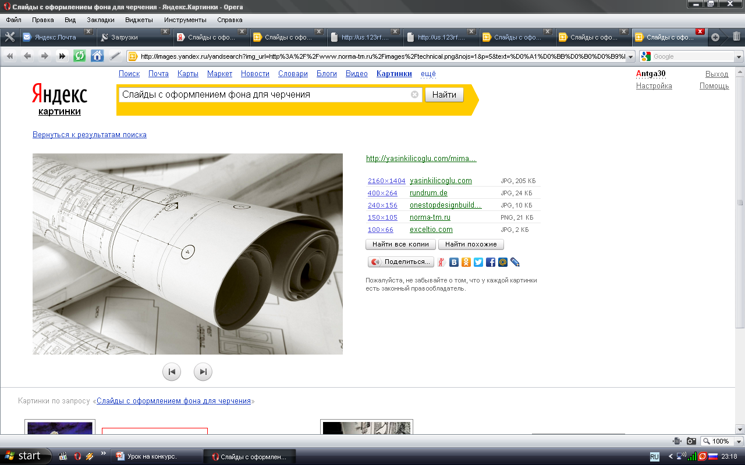
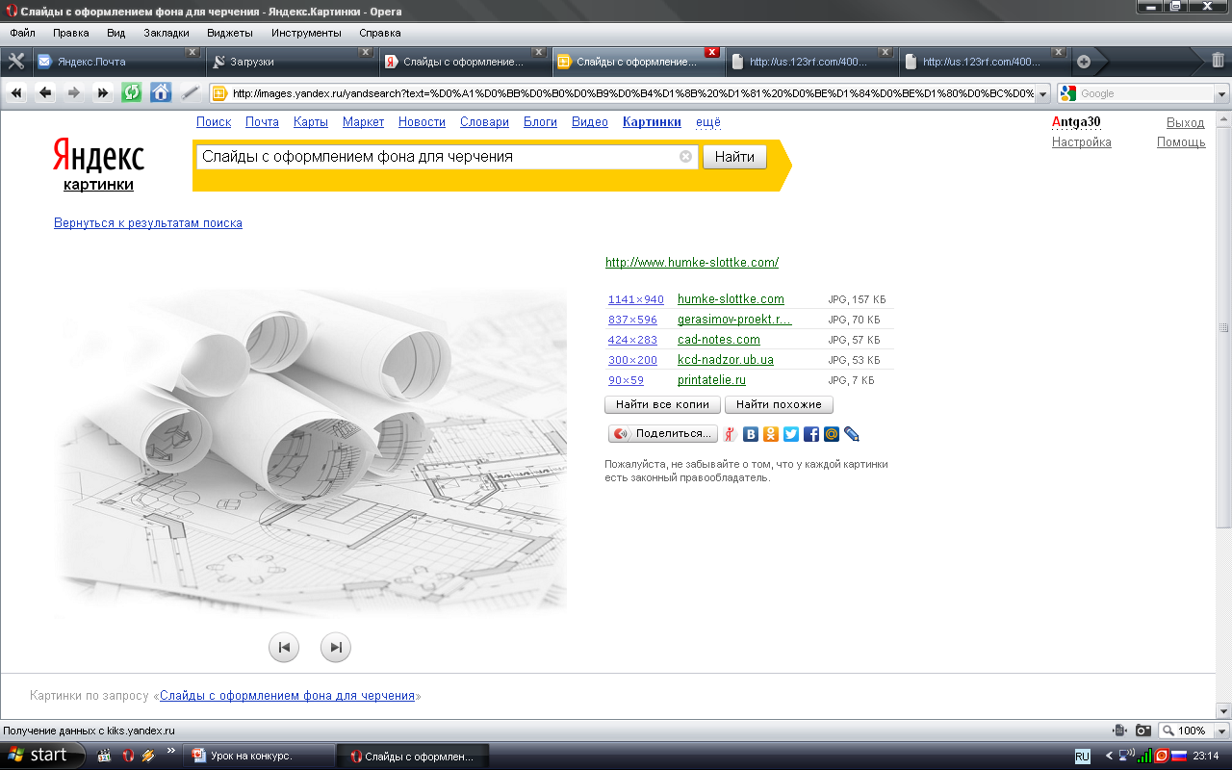
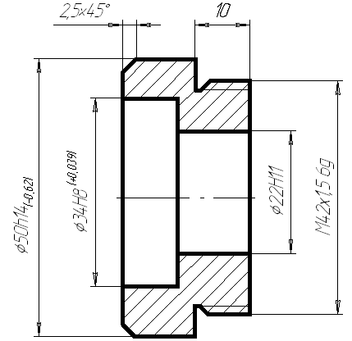
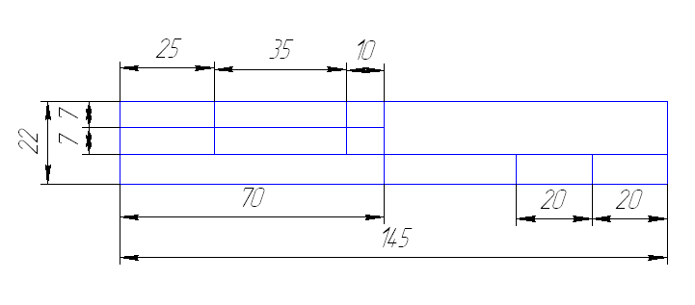
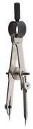
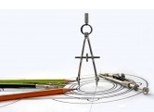
ПРАВИЛА ОФОРМЛЕНИЯ ЧЕРТЕЖЕЙ
Подготовила Фисюра О.М., учитель труда (технологии)
МОУ «Турочакская СОШ им. Я.И. Баляева».

Slide 2
ПРАВИЛА ОФОРМЛЕНИЯ ЧЕРТЕЖЕЙ
Понятие о стандартах
Форматы
Рамка поля чертежа
Основная надпись чертежа
Линии чертежа
Графическая работа №1

Slide 3
ПРАВИЛА ОФОРМЛЕНИЯ ЧЕРТЕЖЕЙ
Цели:
дать учащимся понятие о правилах оформления чертежа, которые выполняются согласно принятым и действующим государственным стандартам Единой системы конструкторской документации – ЕСКД;
показать учащимся, какое значение имеет стандартизация, почему необходимы стандарты ЕСКД;
познакомить с понятиями «формат» и «основная надпись»;
научить применять, согласно стандартам ЕСКД , линии чертежа, которые имеют разное назначение и применение;
воспитать у школьников понимание ответственности и чувство необходимости профессиональной дисциплины при работе с графической документацией;
воспитать точность и аккуратность в построении чертежей.

Slide 4
Вопросы для повторения
1.Назовите чертёжные инструменты, материалы и принадлежности, которые применяются для выполнения чертежа.
2.Как подготовить к работе чертёжный циркуль?
Как проводят им дуги окружностей?
3.Для чего нужна рейсшина?
4.Как подготовить к работе карандаш?
5.Какие бывают карандаши по твёрдости?
6.Как правильно подготовить рабочее место для черчения?

Slide 5
ПОНЯТИЕ О СТАНДАРТАХ
Для удобства выполнения и изучения технической документации установлены общие правила по её разработке и оформлению.
Стандарт – слово английское и в переводе означает «образец». Образец в том смысле, какой мы вкладываем в понятие «такой же», «одинаковый».
Стандарт ЕСКД – ЕДИНАЯ СИСТЕМА КОНСТРУКТОРСКОЙ ДОКУМЕНТАЦИИ– это нормативный документ, устанавливающий единые правила выполнения и оформления конструкторских документов для всех отраслей промышленности, строительства, транспорта и учебных заведений, утверждённый компетентным органом – Государственным комитетом по стандартизации.

Slide 6

ФОРМАТЫ
(ГОСТ 2.301-68*)
ФОРМАТ – чертёжный лист бумаги определённого
размера, на котором выполняются чертежи и другие конструкторские документы.
Для выполнения учебных чертежей используют в основном формат А4 размером 297 х 210 мм.
Формат А4 получается в результате многократного деления формата А0, площадь которого приблизительно равна 1м²

Slide 7
ФОРМАТЫ
(ГОСТ 2.301-68*)
СХЕМА ОБРАЗОВАНИЯ ФОРМАТОВ И ОБРАЗЦЫ ФОРМАТОВ
А 4
297 Х 210
А 2
594 Х 420
А 0
1189 Х 841
А 3
297 Х 420
S ~ 1м²
А 1
594 Х 841

Slide 8
РАМКА ПОЛЯ ЧЕРТЕЖА
Каждый чертёж оформляется рамкой, которая ограничивает его поле и проводится сверху, снизу и справа на расстоянии 5 мм от кромки листа бумаги, а слева – 20 мм
В правом нижнем углу чертежа размещают основную надпись
РАМКА
ОСНОВНАЯ НАДПИСЬ

Slide 9
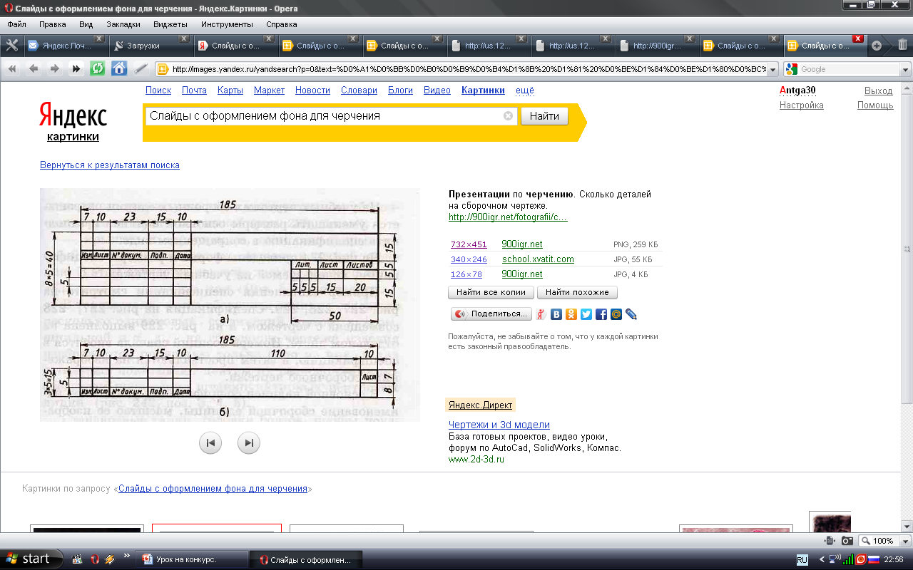
ОСНОВНАЯ НАДПИСЬ
(ГОСТ 2.104-68*)
Применение основной надписи на технических чертежах

Slide 10

Размеры учебной школьной основной надписи
25
30
15
7
22
7
8
70
20
20
145
Образец заполненной основной надписи
Чертил
Иванов С.
10.11
Чертёж детали
Проверил
Петров А.И.
13.11
Школа №2034 класс 8Б
Резина
1:1
№2

Slide 11
ВЕРТИКАЛЬНОЕ РАСПОЛОЖЕНИЕ ФОРМАТА
5
Рамка
20
5
Основная надпись
5

Slide 12
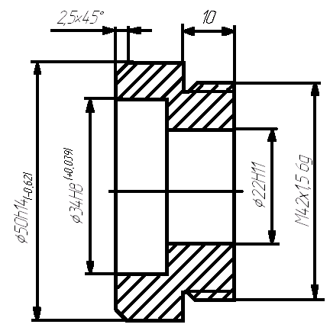
ЛИНИИ ЧЕРТЕЖА
(ГОСТ 2.303 – 68*)
Чертёж детали выполнен правильно
Чертёж детали выполнен неправильно

Slide 13
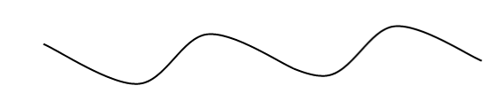
ЛИНИИ ЧЕРТЕЖА
1. СПЛОШНАЯ ТОЛСТАЯ ОСНОВНАЯ ЛИНИЯ
2. ШТРИХОВАЯ ЛИНИЯ
3. СПЛОШНАЯ ТОНКАЯ ЛИНИЯ
4. ШТРИХПУНКТИРНАЯ ТОНКАЯ ЛИНИЯ
5. СПЛОШНАЯ ВОЛНИСТАЯ ЛИНИЯ

Slide 14
ЛИНИИ ЧЕРТЕЖА (продолжение)
6. РАЗОМКНУТАЯ ЛИНИЯ
7. ШТРИХПУНКТИРНАЯ ТОНКАЯ С ДВУМЯ ТОЧКАМИ ЛИНИЯ
8. СПЛОШНАЯ ТОНКАЯ С ИЗЛОМОМ ЛИНИЯ

Slide 15
1. ОСНОВНАЯ СПЛОШНАЯ ТОЛСТАЯ ЛИНИЯ
Толщина сплошной основной линии (S) выбирается в пределах от 0,5 до 1,4 мм
Применяется для изображения видимого контура предмета, оформления рамки поля чертежа и граф основной надписи
ВИДИМЫЙ КОНТУР ПРЕДМЕТА
РАМКА
ОСНОВНАЯ НАДПИСЬ

Slide 16
2. ШТРИХОВАЯ ЛИНИЯ
Толщина линии от S/3 до S/2.
Длину штриха выбирают от 2 до 8 мм, расстояние между штрихами
от 1 до 2 мм
Применяется для изображения линий невидимого контура предмета.
ЛИНИИ НЕВИДИМОГО КОНТУРА

Slide 17
3. СПЛОШНАЯ ТОНКАЯ ЛИНИЯ
Толщина тонкой линии от S/3 до S/2
Применяется для нанесения выносных и размерных линий, нанесения штриховки, проведения полок линий - выносок
ВЫНОСНЫЕ ЛИНИИ
РАЗМЕРНЫЕ ЛИНИИ
НАНЕСЕНИЕ ШТРИХОВКИ

Slide 18
4. ШТРИХПУНКТИРНАЯ ТОНКАЯ ЛИНИЯ
3…5
5…30
Толщина штрихпунктирной линии от S/3 до S/2
Применяется для осевых и центровых линий
ЦЕНТРОВЫЕ ЛИНИИ
ОСЕВАЯ ЛИНИЯ

Slide 19
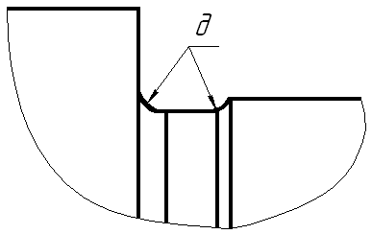
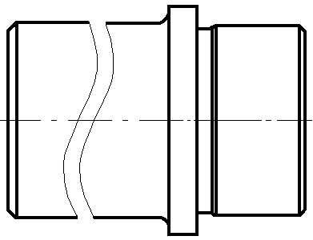
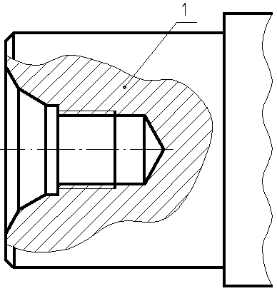
5. СПЛОШНАЯ ВОЛНИСТАЯ ЛИНИЯ
Толщина волнистой линии от S/3 до S/2
Применяется для изображения линий обрыва, разграничения вида и разреза
ЛИНИЯ РАЗГРАНИЧЕНИЯ ВИДА И РАЗРЕЗА
ЛИНИИ ОБРЫВА

Slide 20
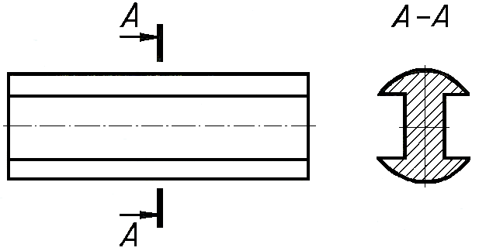
6. РАЗОМКНУТАЯ ЛИНИЯ
8…20
Толщина разомкнутой линии от S до 1,5S
Применяется для изображений места секущей плоскости при построении сечений и разрезов
РАЗОМКНУТАЯ ЛИНИЯ

Slide 21
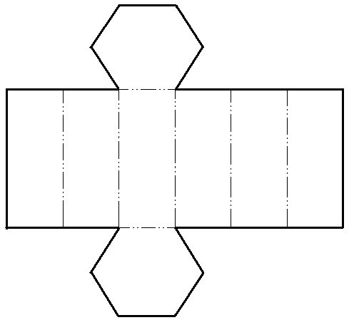
7.ШТРИХПУНКТИРНАЯ ТОНКАЯ С ДВУМЯ ТОЧКАМИ ЛИНИЯ
4…6
5…30
Толщина линии от S/3 до S/2
Применяется для изображения линий сгиба на развёртках
ЛИНИИ СГИБА

